Slide 1
Noc Pátáků(:
Dominik Turoň

Slide 2
Co nás čekalo
Měli jsme sraz u školy v pátek 11.4.Pak jsme šli na vlak a jeli jsme do Třince ke slovan centrum,šli jsme asi 2 minuty do malého kopečku a byli jsme u kina .V kině hrálo Rio 2 bylo to super ,protože k tomu byly 3D brýle.Jak kino skončilo tak jsme jeli zase do školy a tam jsme hrali fotbal a mezitím se nám dělala pizza jak se pizza dopekla tak jsme ji snědli,a potom jsme šli na ztesku odvahy.Přišli jsme , divali na filmy ,a pak jsme zalehli ale někteří ne.

Slide 3
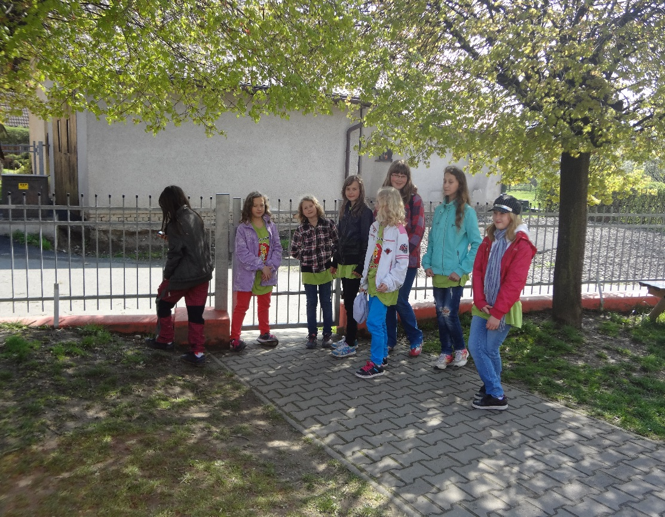
Jak jsme šli na vlak

Slide 4
Na vlakovem nástupišti v Hrádku

Slide 5
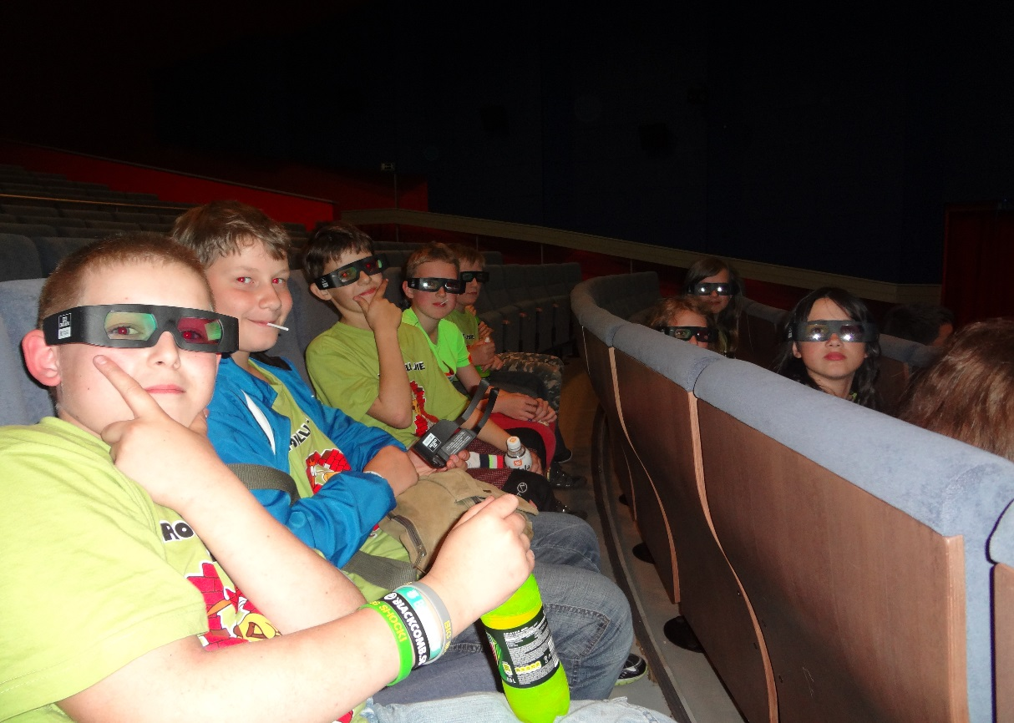
V kině

Slide 6
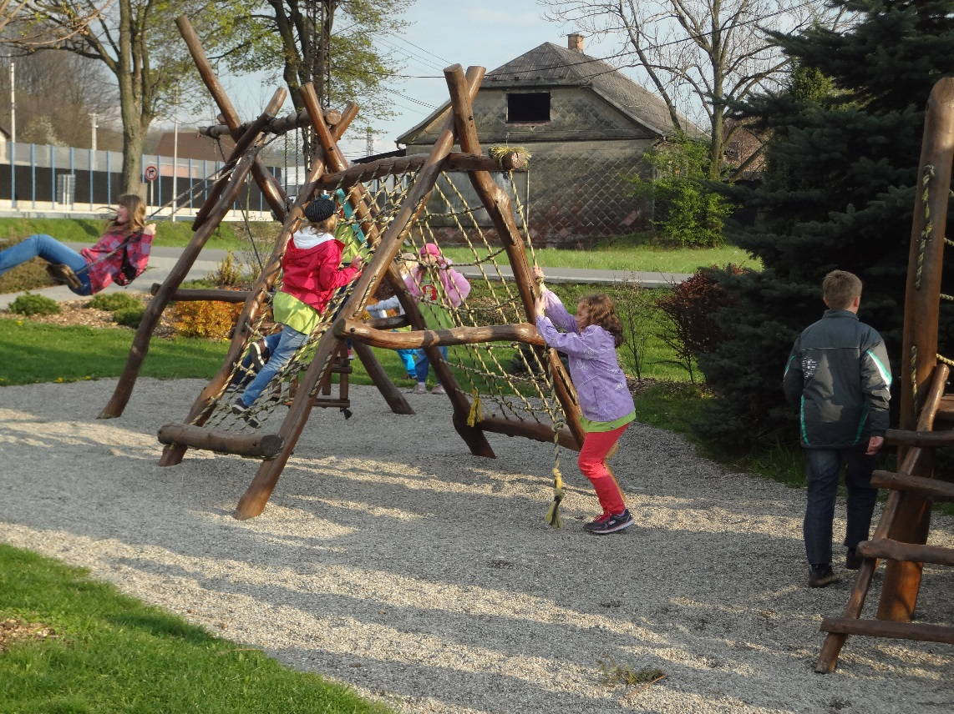
Park Hrádek

Slide 7
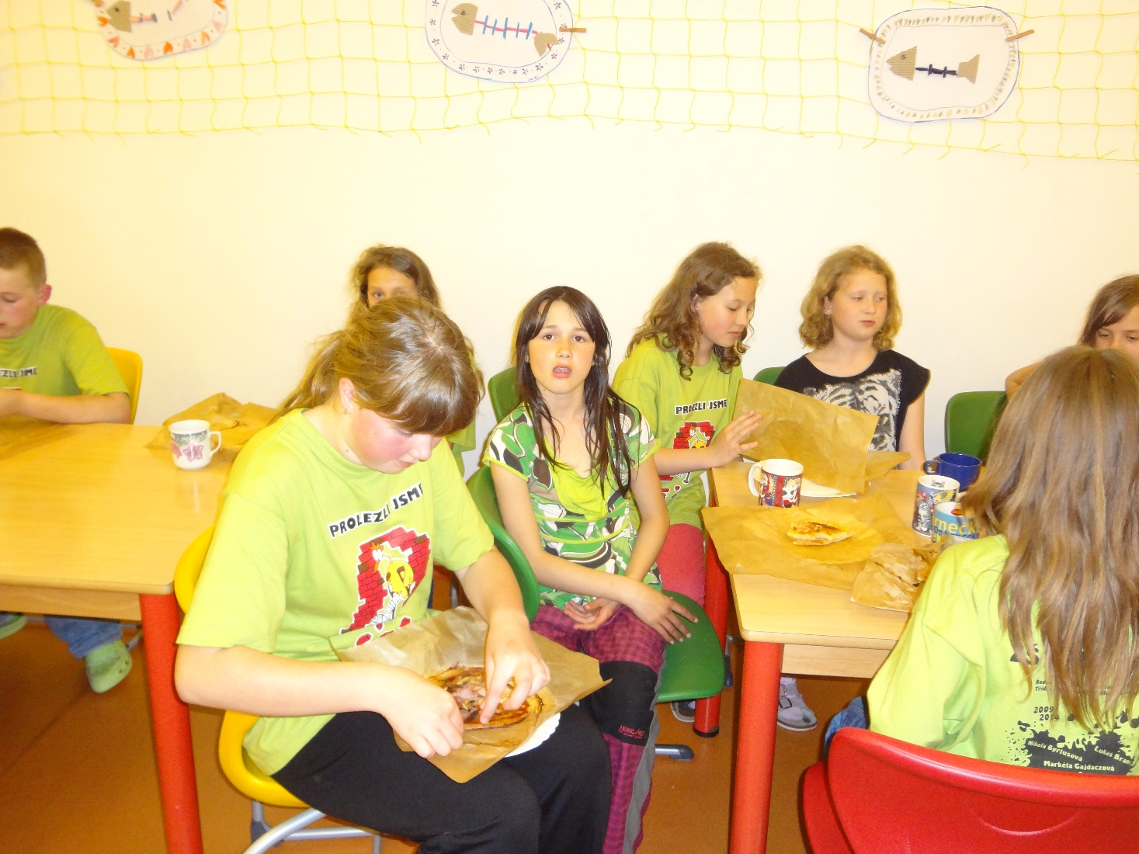
Děláni pizzy

Slide 8
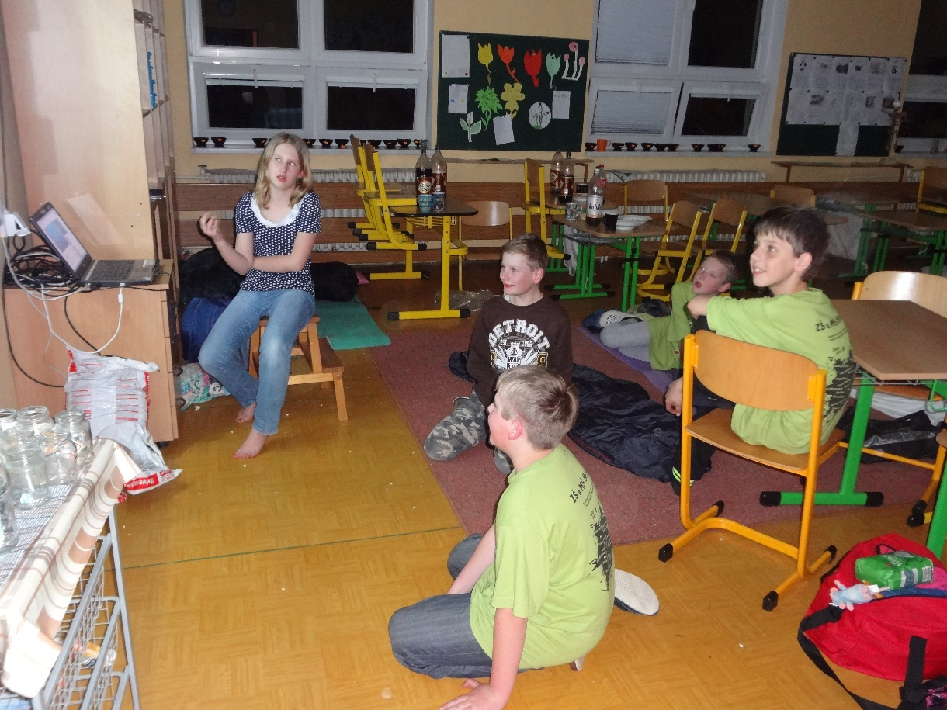
Díváme se na filmy

Slide 9
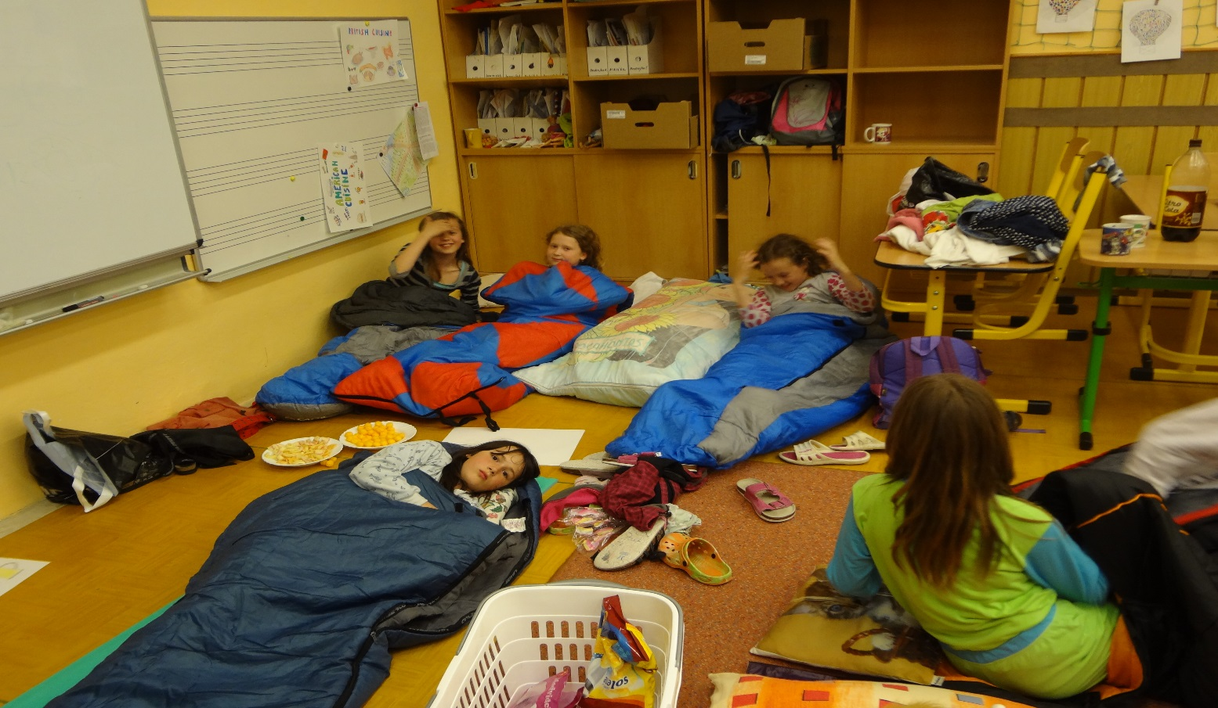
Budeme spát

Slide 10
